Slide 1
Kako plima raste: Zaoštravanje monetarne politike i uvjeti financiranja
Boris Vujčić, guverner HNB-a
27. rujan 2023.

Slide 2
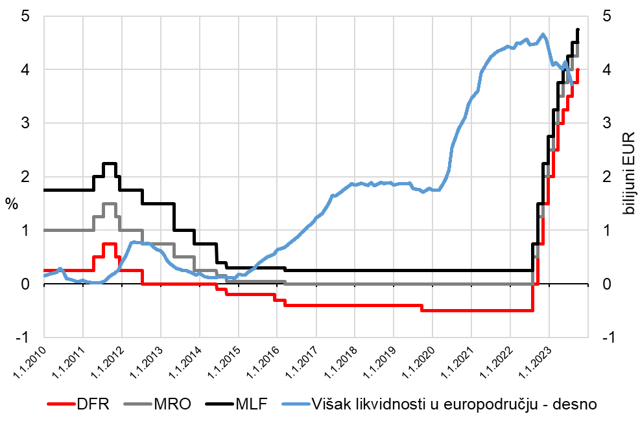
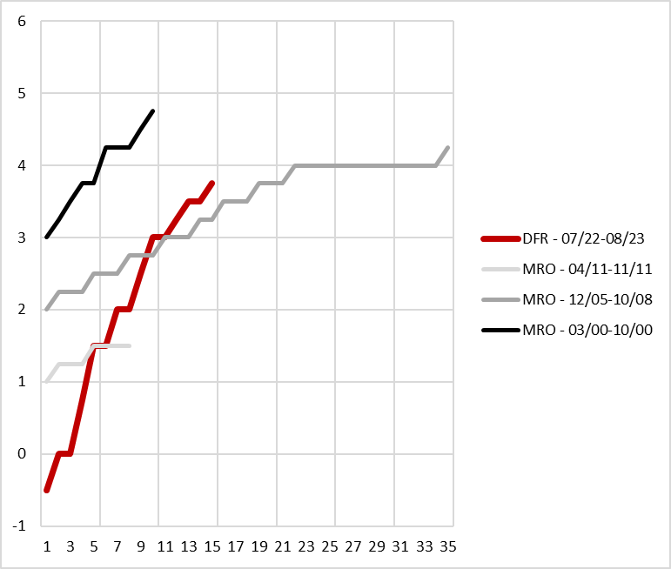
ESB je na povišenu inflaciju reagirao najbržim zaoštravanjem monetarne politike od početaka uvođenja eura
Ključne kamatne stope ESB-a i višak likvidnosti
Ciklusi zaoštravanja monetarne politike ESB-a
Izvor: ESB, izračun HNB-a.
Napomena: Na osi X prikazan je broj mjeseci. Ključne kamatne stope odnose se na MRO, osim u posljednjem ciklusu (07/22-08/23) gdje je prikazan DFR.
Izvor: ESB; izračun HNB-a.

Slide 3
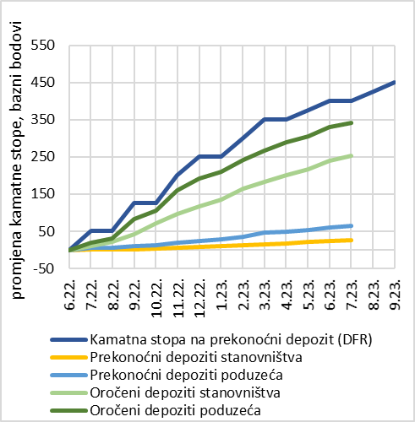
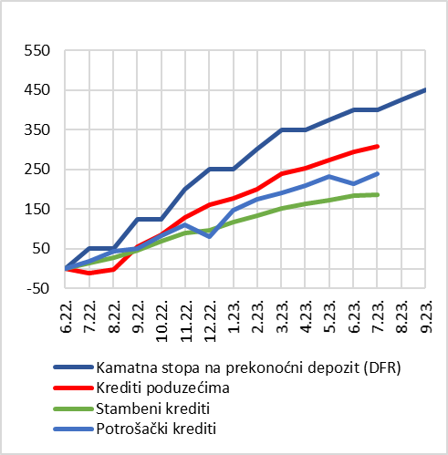
Transmisija monetarne politike na kamatne stope u europodručju je snažna...
Prijenos ključnih kamatnih stopa na kamatne stope na depozite
Prijenos ključnih kamatnih stopa na kamatne stope na kredite
Napomena: X os označava mjesece od početka podizanja ključnih kamatnih stopa ESB-a
Izvor: ESB, izračun HNB-a
Napomena: X os označava mjesece od početka podizanja ključnih kamatnih stopa ESB-a
Izvor: ESB, izračun HNB-a

Slide 4
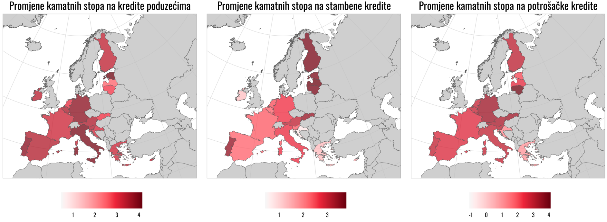
...međutim porast kamatnih stopa nije sasvim ujednačen među zemljama članicama
Napomena: Podaci se odnose na čiste nove poslove. Promjena kamatne stope odnosi se na razliku 07/2023 i 01/2022.
Izvor: ESB.
Napomena: Podaci se odnose na čiste nove poslove. Promjena kamatne stope odnosi se na razliku 07/2023 i 01/2022.
Izvor: ESB.
Napomena: Podaci se odnose na čiste nove poslove. Prikazana je ponderirana kamatna stopa na potrošačke i ostale kredite isključujući revolving kredite, prekoračenja, potraživanja i kredite po kreditnim karticama. Promjena kamatne stope odnosi se na razliku 07/2023 i 01/2022.
Izvor: ESB.

Slide 5
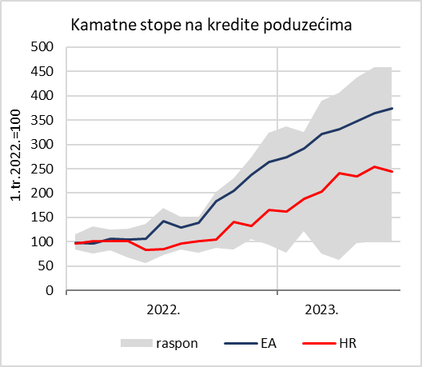
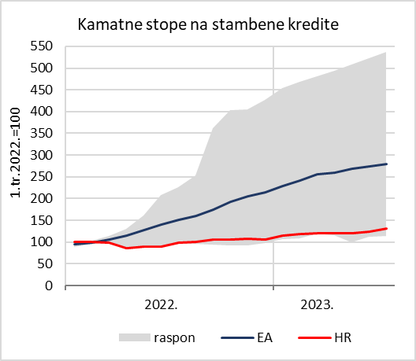
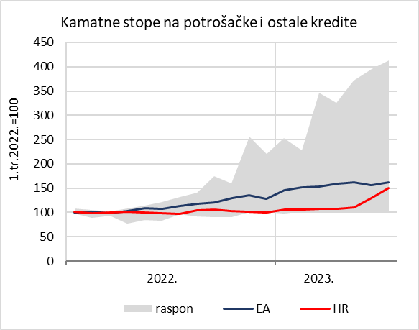
Rast kamatnih stopa u Hrvatskoj slabiji je nego u drugim zemljama
Napomena: Na slici su prikazani indeksi prosječnih kamatnih stopa na stvarne nove poslove na razini zemalja europodručja, čija je baza prosjek prvog tromjesečja 2022. godine, jer su se kamatne stope na tržištu novca počele povećavati već u ožujku zbog očekivanja da će ESB sredinom godine početi podizati ključne kamatne stope; raspon predstavlja minimalne i maksimalne kamatne stope u zemljama europodručja. Izvor: ESB, izračun HNB-a

Slide 6
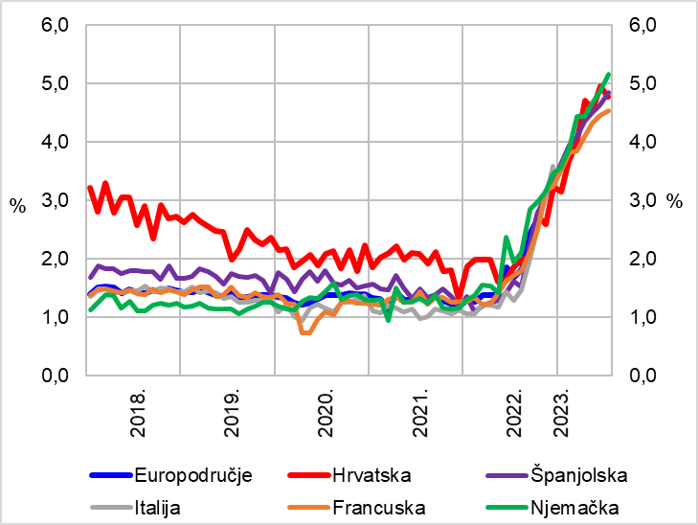
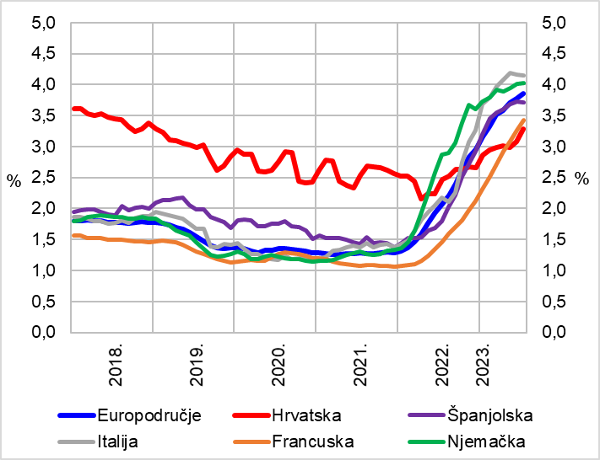
Kamatne stope na nove kredite poduzećima rastu brže nego na stambene kredite stanovništvu u svim zemljama europodručja...
Kamatne stope na kredite nefinancijskim poduzećima
Kamatne stope na stambene kredite
Napomena: Podaci se odnose na nove poslove do srpnja 2017., odnosno na čiste nove poslove nakon.
Izvor: ESB.
Napomena: Podaci se odnose na nove poslove na stambene kredite do srpnja 2017., odnosno na čiste nove poslove nakon.
Izvor: ESB.

Slide 7
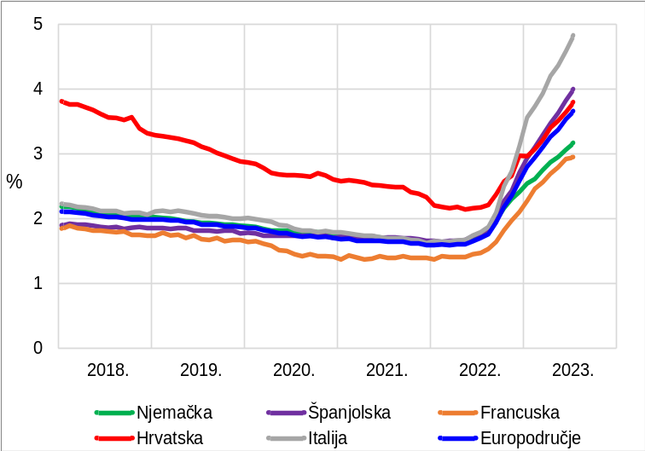
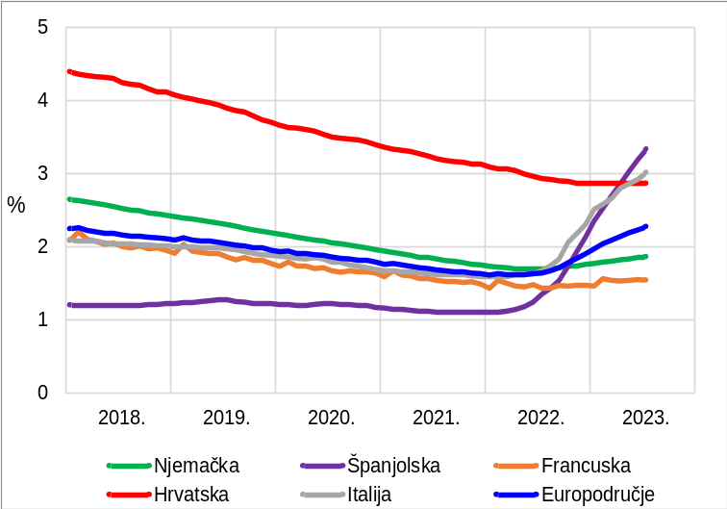
... dok kamatne stope na postojeće kredite rastu sporije, a u nekim zemljama vrlo malo
Kamatne stope na kredite nefinancijskim poduzećima
Kamatne stope na stambene kredite
Napomena: Podaci se odnose na stanje ukupnih kredita poduzećima.
Izvori: ESB, HNB.
Napomena: Podaci se odnose na ukupno stanje stambenih kredita.
Izvori: ESB, HNB.

Slide 8
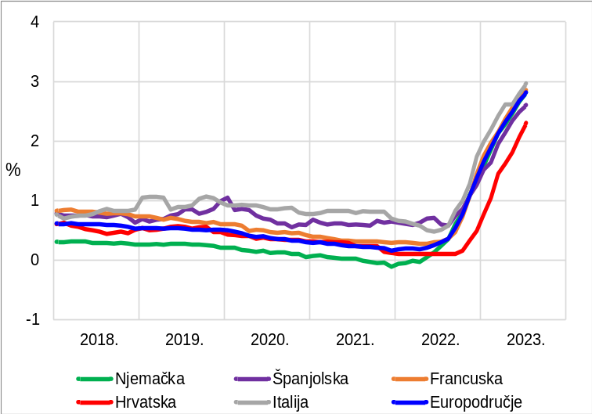
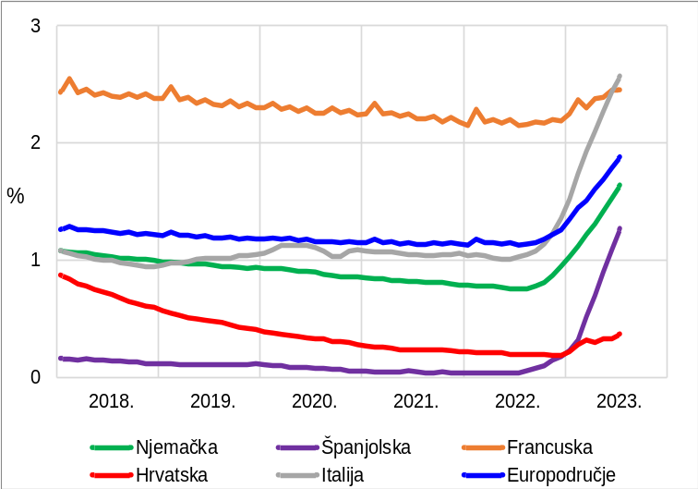
Rast kamatnih stopa na depozite također je sporiji kod stanovništva
Kamatne stope na oročene depozite poduzeća
Kamatne stope na oročene depozite stanovništva
Napomena: Podaci se odnose na ukupno stanje oročenih depozita poduzeća.
Izvori: ESB.
Napomena: Podaci se odnose na ukupno stanje oročenih depozita stanovništva.
Izvori: ESB.

Slide 9
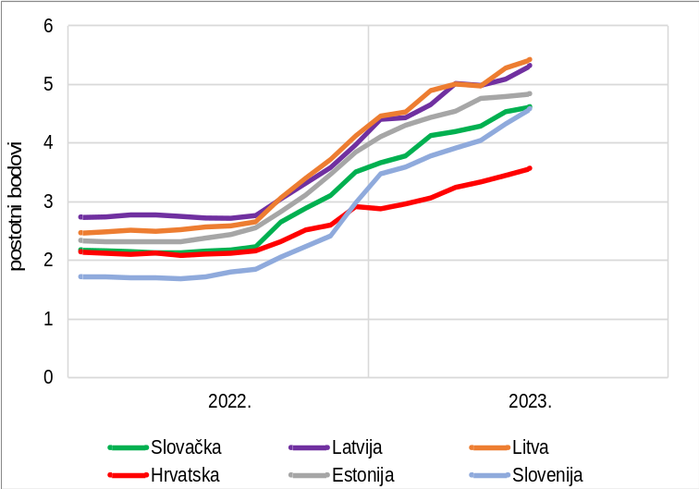
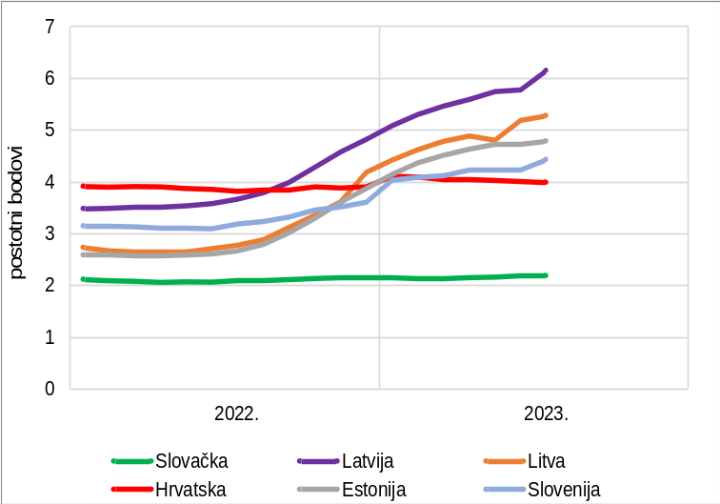
Kamatna razlika za postojeće kredite i depozite je u Hrvatskoj porasla razmjerno malo (poduzeća) ili ništa (stanovništvo)
Kamatna razlika za poduzeća
Kamatna razlika za stanovništvo
Napomena: Razlika kamatnih stopa na postojeće kredite i depozite.
Izvori: ESB.
Napomena: Razlika kamatnih stopa na postojeće kredite i depozite.
Izvori: ESB.

Slide 10
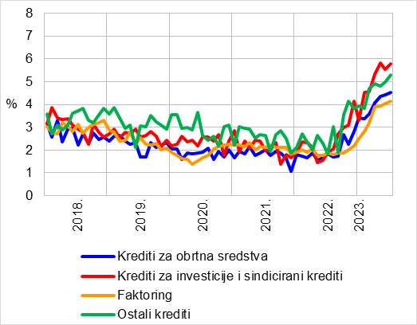
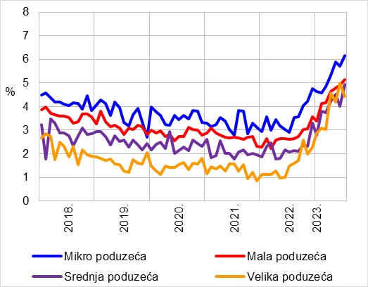
Posebno snažno rastu kamatne stope na kredite za investicije i sindicirane kredite te kredite velikim poduzećima
Kamatne stope na prvi put ugovorene kredite poduzećima, po instrumentima
Kamatne stope na prvi put ugovorene kredite poduzećima, po veličini
Napomena: Podaci do prosinca 2022. odnose se na kredite odnosno depozite u kunama i valutama indeksiranima uz kunu te eurima i valutama indeksiranima uz euro, a od siječnja 2023. na kredite i depozite u eurima i valutama indeksiranima uz euro.
Izvor: HNB
Napomena: Podaci do prosinca 2022. odnose se na kredite odnosno depozite u kunama i valutama indeksiranima uz kunu te eurima i valutama indeksiranima uz euro, a od siječnja 2023. na kredite i depozite u eurima i valutama indeksiranima uz euro.
Izvor: HNB

Slide 11
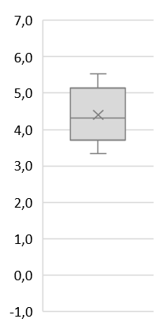
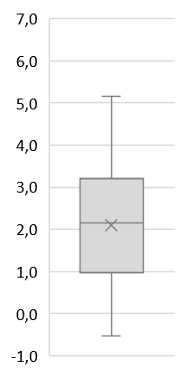
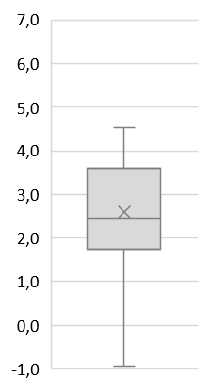
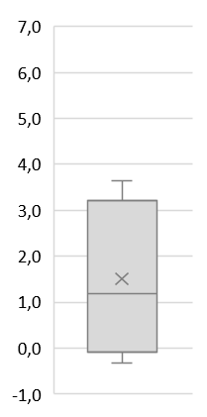
Unutar pojedinih instrumenata za poduzetnike među hrvatskim bankama postoji velika disperzija
Udjeli u sindiciranim kreditima
Krediti za obrtna sredstva
Krediti za investicije
Faktoring
Napomena: od siječnja 2022. do srpnja 2023., odnosno prvi mjesec prije kad postoje podaci; vodoravnim crtama prikazane su minimalne i maksimalne vrijednosti, vrijednosti za 25. percentil, medijan i 75. percentil te križićima prosječne vrijednosti
Izvor: HNB

Slide 12
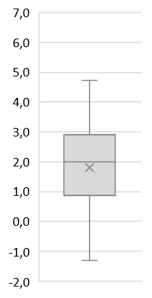
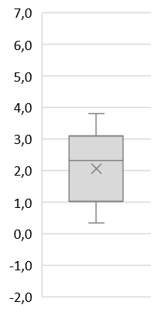
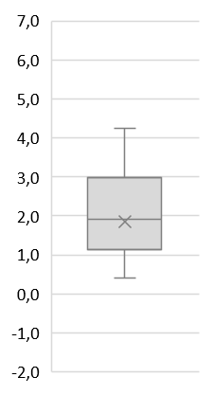
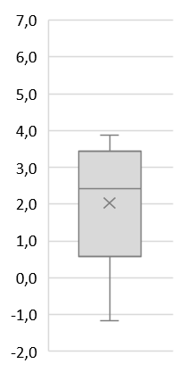
... kao i za kredite poduzećima, no bez znatne disperzije obzirom na veličinu
Mikro poduzeća
Mala poduzeća
Srednja poduzeća
Velika poduzeća
Napomena: Napomena: od siječnja 2022. do srpnja 2023., odnosno prvi mjesec prije kad postoje podaci; vodoravnim crtama prikazane su minimalne i maksimalne vrijednosti, vrijednosti za 25. percentil, medijan i 75. percentil te križićima prosječne vrijednosti
Izvor: HNB

Slide 13
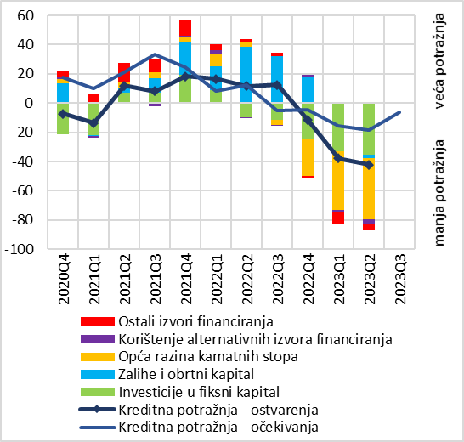
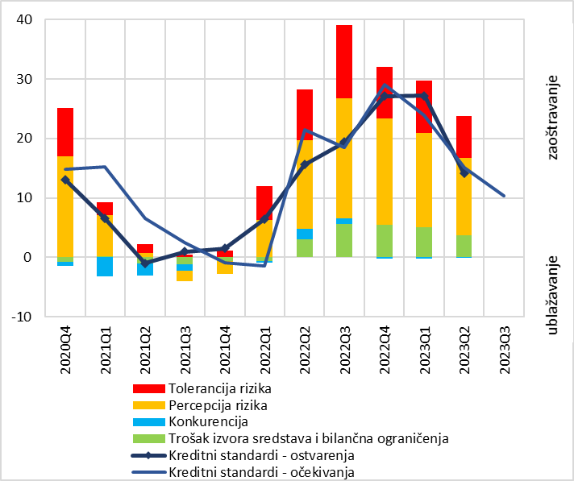
U EA se kao reakcija na rast kamatnih stopa, potražnja za kreditima se smanjila, a banke su počele zaoštravati standarde
Kreditna potražnja,
doprinos činitelja, poduzeća
Kreditni standardi,
doprinos činitelja, poduzeća
Izvor: ESB (Anketa o kreditnoj aktivnosti banaka).
Izvor: ESB (Anketa o kreditnoj aktivnosti banaka).

Slide 14
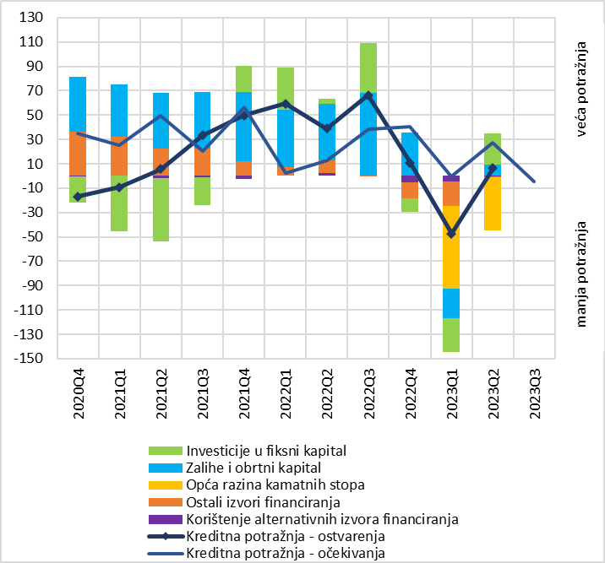
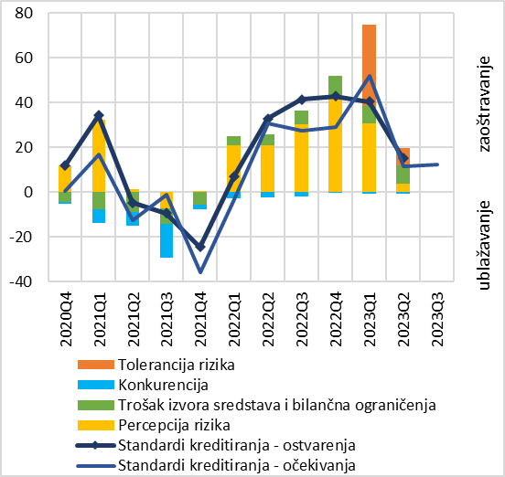
U Hrvatskoj se znatno manje smanjila potražnja za kreditima, iako su kreditni standardi zaoštreni
Kreditna potražnja,
doprinos činitelja, poduzeća
Kreditni standardi,
doprinos činitelja, poduzeća
Izvor: HNB
Izvor: HNB

Slide 15
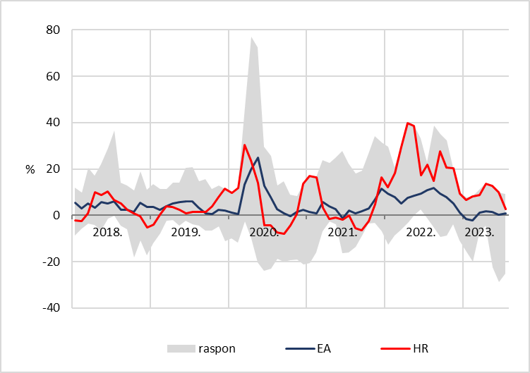
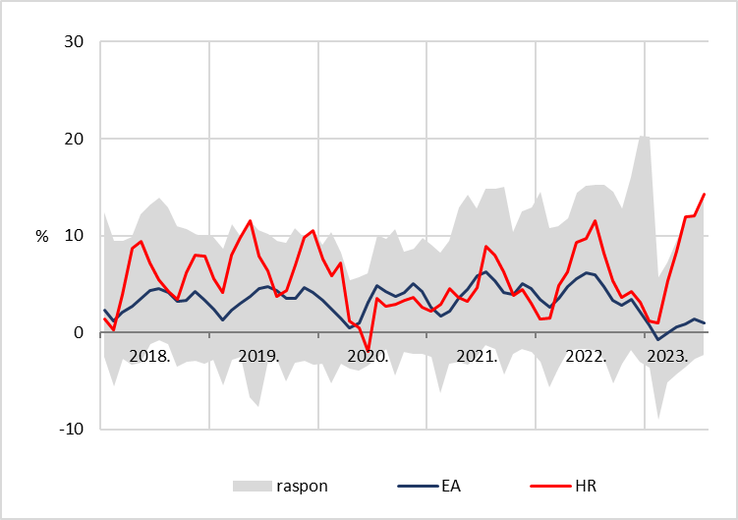
Kreditna aktivnost je prigušena – u Hrvatskoj su APN i potrošački optimizam pogurali kredite stanovništvu
Krediti poduzećima,
moment
Krediti stanovništvu,
moment
Izvor: ESB, izračun HNB-a.
Izvor: ESB, izračun HNB-a.

Slide 16
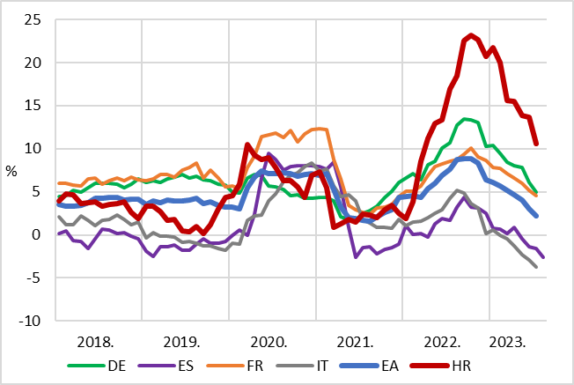
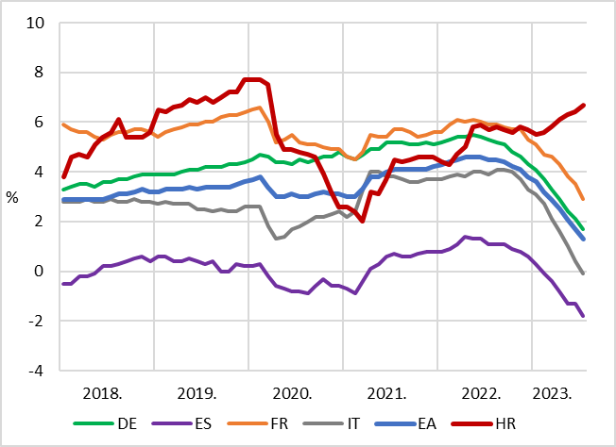
Godišnji rast kredita usporava
Krediti poduzećima,
godišnje stope rasta
Krediti stanovništvu,
godišnje stope rasta
Izvor: ESB.
Izvor: ESB.

Slide 17
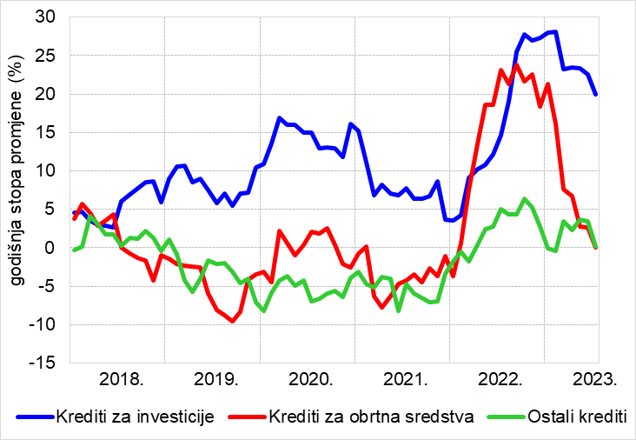
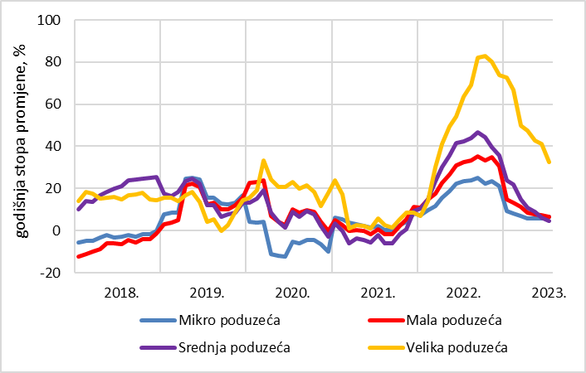
Osobito usporilo kreditiranje velikih poduzeća za obrtna sredstva
Krediti poduzećima prema namjeni
Krediti poduzećima prema veličini poduzeća
Napomena: Krediti za investicije se odnose na kredite za investicije u širem smislu. Obuhvaćaju kredite za investicije u užem smislu, kredite za turizam, građevinarstvo, poljoprivredu i sindicirane kredite.
Izvor: HNB
Napomena: Na osnovi transakcija.
Izvor: HNB.

Slide 18
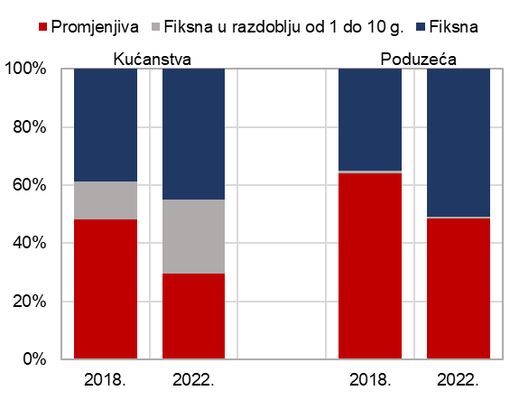
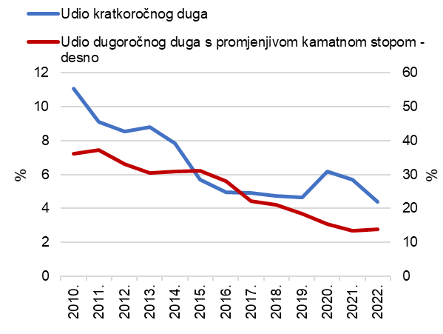
Utjecaj porasta kamatnih stopa na poziciju dužnika ublažen je većom rasprostranjenošću fiksnih kamatnih stopa
Struktura kredita privatnog nefinancijskog sektora prema promjenjivosti kamatne stope
Struktura državnog duga prema promjenjivosti kamatne stope
Napomena: Krediti s promjenjivom kamatnom stopom uključuju i kredite s početnim razdobljem fiksiranja kamatne stope do godine dana. U kredite s fiksnom kamatnom stopom uključeni su i krediti s razdobljem početnog fiksiranja kamatne stope dužim od 10 godina. Isključene su kreditne kartice i prekoračenja.
Izvor: HNB
Izvor: HNB
Notes:
Udio kredita s promjenjivim stopama iznosi oko 1/3 za kućanstva te oko ½ za poduzeća

Slide 19
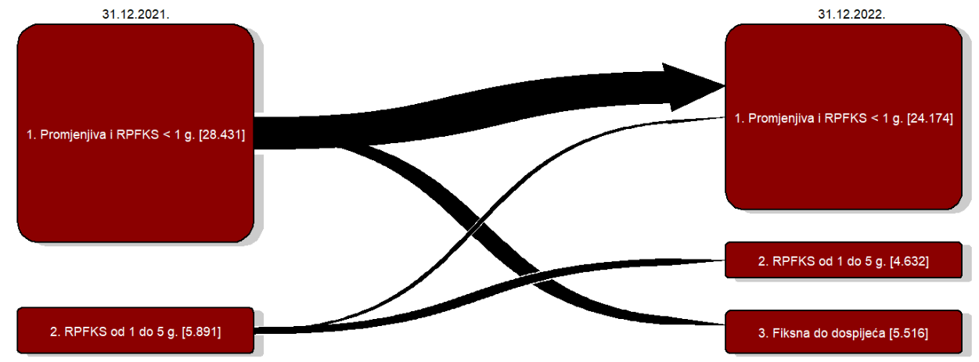
Dio potrošača s kreditima vezanim uz Euribor (oko 5.500 kreditnih partija) lani se odlučio fiksirati stope
Napomena: Prikazan je broj kreditnih partija kojima je kamatna stopa na kraju 2021. bila vezana uz Euribor te koji su na 31.12.2022. i dalje bili u otplati. RPFKS označuje preostalo razdoblje početnog fiksiranja kamatne stope. Isključene su kreditne partije koje su na dan 31. prosinca 2021. bile svrstane u rizične skupine ”B” i “C”.
Izvor: HNB
Notes:
Od otprilike 206 tisuća stambenih kredita aktivnih krajem 2021. godine, gotovo je polovina kredita imala varijabilnu stopu, odnosno preostalo razdoblje fiksiranja unutar godine dana. Među njima je oko trećine kredita kao referentni parametar imalo Euribor, koji brzo i snažno reagira na promjene ključnih stopa ESB-a, pa su stoga bili i najizloženiji kamatnom riziku.
Dio potrošača i kreditnih institucija je prepoznao kamatni rizik (porast Euribora) – tablica!
Za fiksiranje su se uglavnom odlučili potrošači kojima su banke obračunavale razmjerno visoke kamatne stope na kredit. Gotovo svi potrošači su uz fiksiranje ugovorili nižu kamatnu stopu, pa se prosječna stopa na te kredite smanjila s 4,25% (2021.) na 3,44% krajem 2022.
Zadržavanje monetarne politike u restriktivnom području kroz duže vremensko razdoblje može potaknuti porast kamatnih stopa na depozite, što bi se odrazilo ponajprije na rast NRS-a, a onda i zakonskog ograničenja varijabilnih kamatnih stopa.

Slide 20
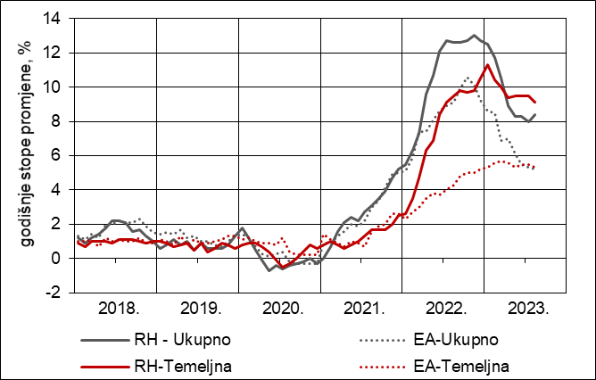
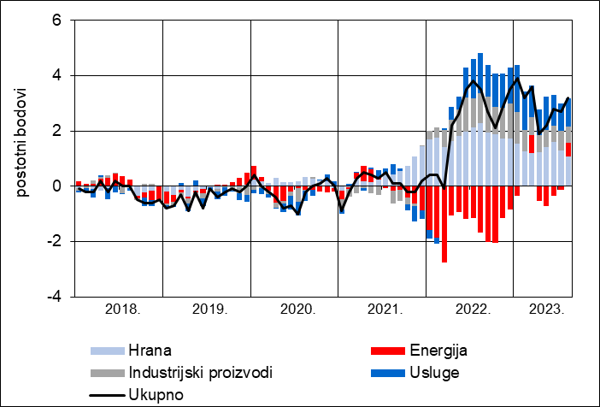
U kojoj mjeri transmisija monetarne politike rezultira višim stopama inflacije?
Inflacija u Hrvatskoj i europodručju
Razlika između inflacije i doprinosa pojedinih komponenata u Hrvatskoj i europodručju
Izvor: Eurostat; izračun HNB-a
Izvor: Eurostat; izračun HNB-a

Slide 21
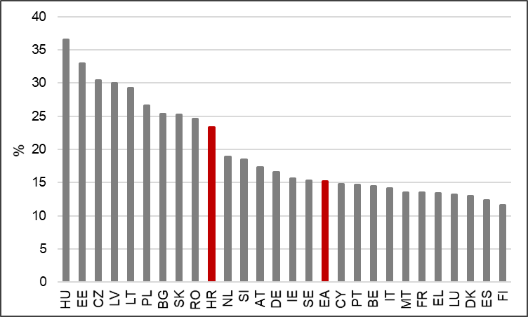
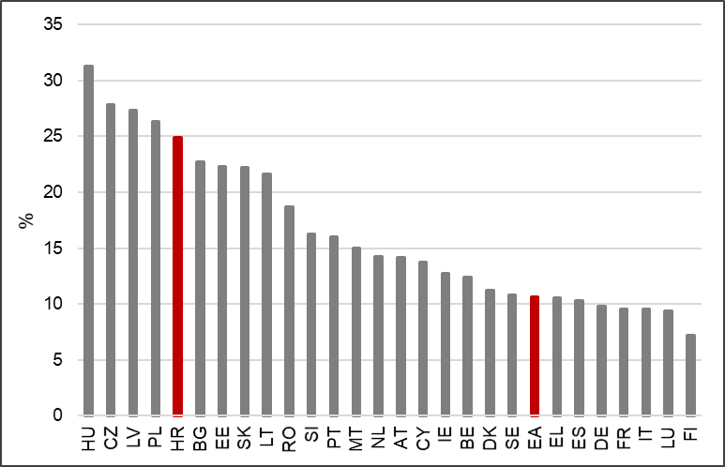
Međutim, isto je u svim tranzicijskim zemljama, rast ukupnih potrošačkih cijena u HR je bio deseti najveći među zemljama EU, a usluga peti
Rast opće razine potrošačkih cijena u razdoblju od lipnja 2021. do kolovoza 2023.
Rast potrošačkih cijena usluga u razdoblju od lipnja 2021. do kolovoza 2023.
Izvor: Eurostat; izračun HNB-a
Izvor: Eurostat; izračun HNB-a

Slide 22
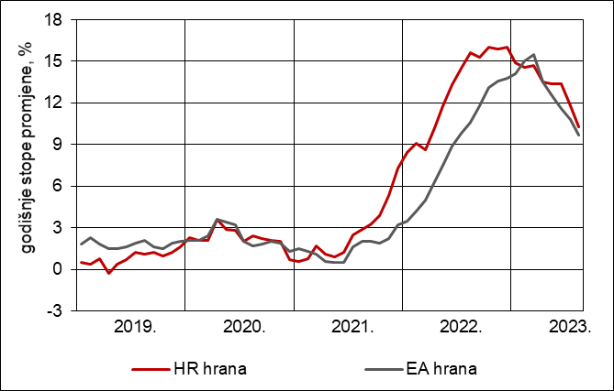
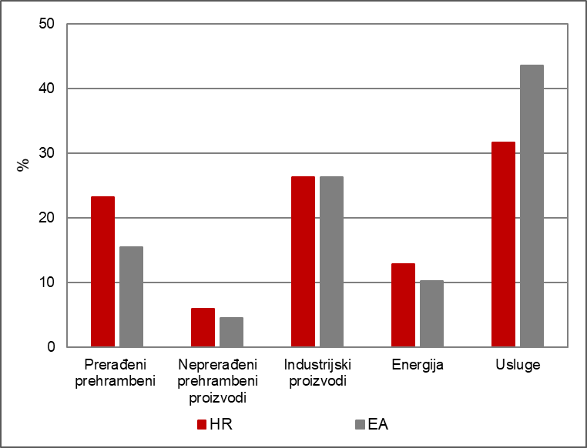
Zašto? Znatno veći doprinos hrane rezultat je većeg pondera u potrošačkoj košarici za izračun HIPC-a...
Inflacija cijena hrane u Hrvatskoj i europodručju
Udjeli pojedinih komponenata u potrošačkoj košarici za izračun HIPC-a
Izvor: Eurostat; izračun HNB-a.
Izvor: Eurostat.

Slide 23
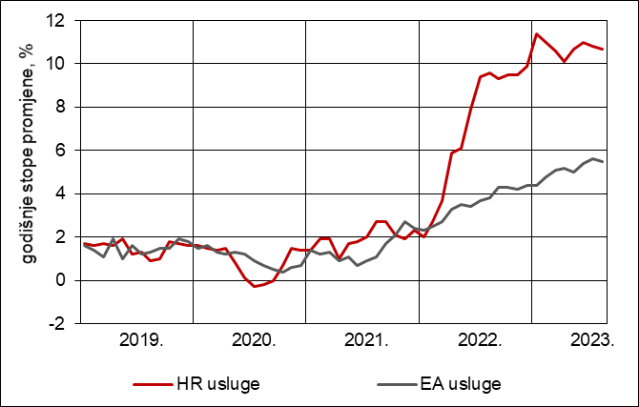
...dok je veći doprinos usluga rezultat znatno više inflacije cijena usluga u Hrvatskoj u odnosu na europodručje
Inflacija cijena usluga u Hrvatskoj i europodručju
Dvoznamenkasta inflacija cijena usluga prije svega je rezultat godišnjeg rasta cijena ugostiteljskih usluga i usluga smještaja
Neki od činitelja koji su utjecali na povećanje inflacije usluga su:
raniji rast troškova izazvan porastom cijena energije i hrane
nedostatak radne snage
porast plaća
snažna potražnja za turističkim uslugama
konvergencija cijena usluga prema prosječnoj razini u europodručju
Izvor: Eurostat; izračun HNB-a

Slide 24
Hvala na pozornosti!

